Slide 1
Чи є гендерна
дискримінація
в ІТ-сфері?
Підготував:
Студент УФЕ-21с Зелінський Віталій

Slide 2
Сексизм або
гендерна дискримінація
Це упередження чи дискримінація людей через їхню стать або гендер. Це поняття пов'язане зі стереотипами та гендерними ролями.
Сексизм може включати віру в природну вищість; конструюється системною суспільною недооцінкою чи упередженнями щодо певної статі, стереотипізацією суджень про стать людини; проявляється в диспропорції влади, прав та можливостей між статями.

Slide 3
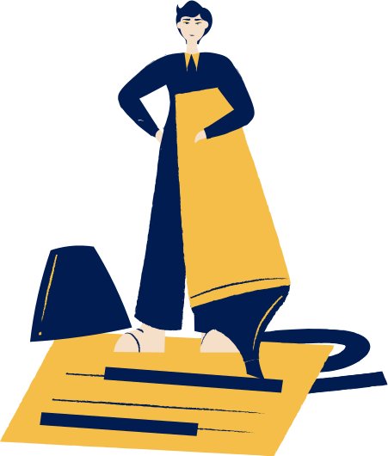
Дискримінація на ринку праці
Неоплачувана робота. Неврахування праці з обслуговування.
Заборона (або суспільне несхвалення) чоловікам/жінкам займатися професіями або обіймати посади на підставі статі, або з аргументацією, що зводиться до цього засновку.
Різниця зарплат. Може виражатися в нижчій оплаті за рівну роботу (жінки отримують у середньому на 16 % меншу в порівнянні з чоловіками оплату за рівну працю;
«Скляна стеля» — термін американського менеджменту, що описує невидимий і формально ніяк не позначений бар'єр, який обмежує просування жінок по службовій драбині. Чоловіки при цьому просуваються по ній «скляним ескалатором».
Вищий пенсійний вік для чоловіків у багатьох країнах при меншій у середньому тривалості життя, тобто узаконене обмеження тривалості жіночої кар'єри всупереч раціональним причинам.
Нижча соціальна захищеність жінок, що веде до фемінізації суспільства, бідності і стрибків її росту в кризові для суспільства чи економіки держави періоди.
Сексизм при наймі : дискримінаційні резюме, відмова в працевлаштуванні жінкам дітородного віку.
Відсутність ефективної регуляції державами рівного поділу батьківських обов'язків.

Slide 4
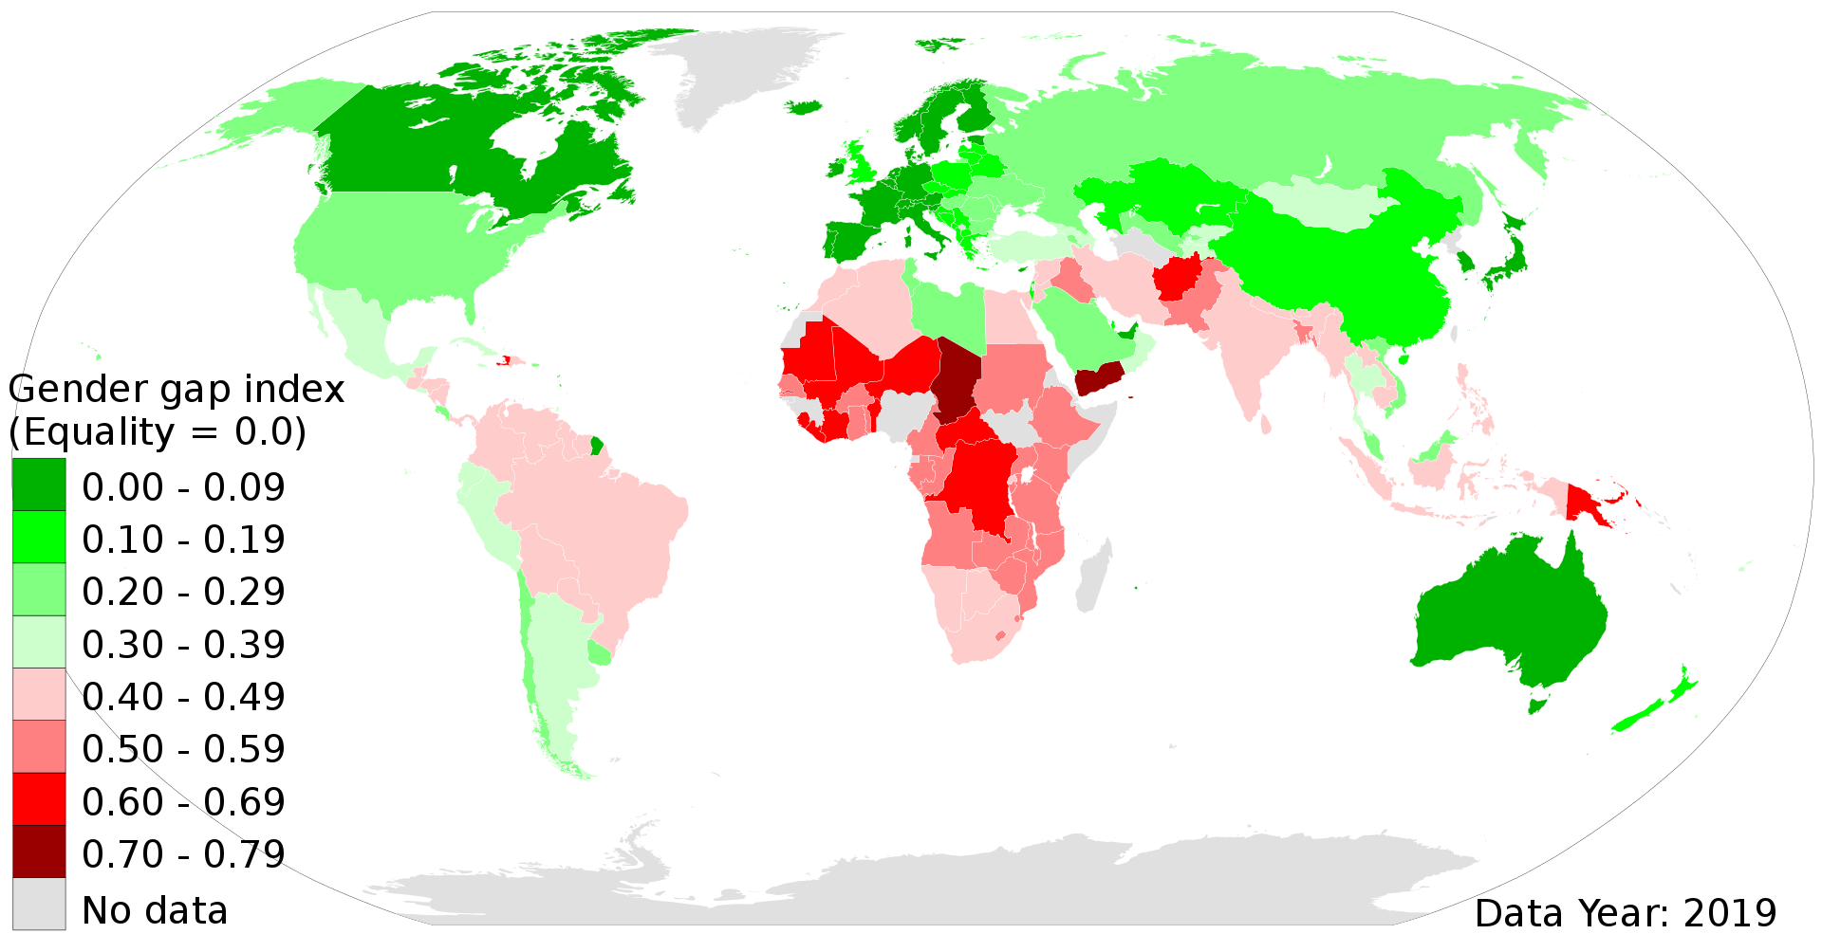
Індекс ґендерної нерівності, 2019.

Slide 5
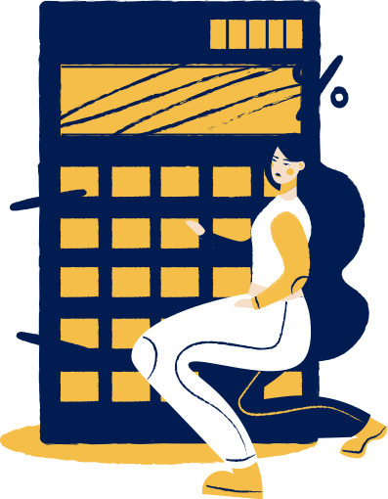
У ХІХ-му і на початку ХХ сторіччя поява жінок у будь-якій науковій сфері — це виняток із правил. Протягом ХХ століття ситуація змінилася, і 1985 року кількість випускниць технічних спеціальностей у США становила вже 35 %. Однак 2010-го цей показник знизився до 18 %.
У пострадянських країнах панувала схожа тенденція: частка жінок у СТЕМ узагалі й у сфері інформатики зокрема була чималою. Однак після кризових 1990-х відбулося кардинальне знецінення інженерно-технічних і наукових спеціальностей, а в нульових галузь ІТ зростала вже переважно без жінок.

Slide 6
Хоч і повільно, але рухаємося до гендерного балансу
Технічні спеціальності та професії й досі вважають радше чоловічим заняттям. Згідно з даними опитувань, три чверті IT-спеціалістів в Україні — чоловіки. Водночас частка жінок в IT-сфері поступово зростає, зокрема у 2017-2020 роках вона збільшилася з 20% до 25%.

Slide 7
Попит на роботу в ІТ-профсфері
Враховуючи таку різницю в спеціалізаціях, за якими шукають роботу фахівці, а також певну різницю в досвіді (зокрема, серед жінок дещо менша частка тих, хто має понад 6 років досвіду, і порівняно з чоловіками більше тих, у кого досвіду взагалі немає), логічно, що зарплатні побажання пошукачів і пошукачок відрізняються. Серед жінок більше тих, хто претендує на нижчу зарплату, і менше тих, хто заявляє про бажання отримувати понад 54 000 грн.

Slide 8
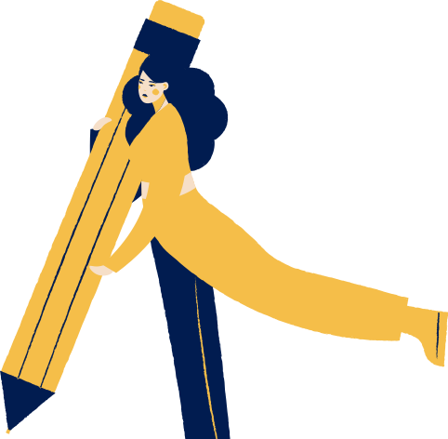
За останні роки серед жінок зросла невдоволеність доходом
Серед IT-спеціалістів зросла невдоволеність зарплатою, особливо серед жінок: 21% жінок і 17% чоловіків в українському IT абсолютно не задоволені своєю зарплатою (проти 10% жінок і 13% чоловіків 2017 року). Не можна сказати, що темпи зростання зарплат у жінок і чоловіків суттєво відрізняються. Найімовірніше, невдоволення викликано гендерним розривом у зарплатах.

Slide 10
Якщо загалом порівнювати медіанні зарплати по IT-сектору, то чоловіки заробляють на 75% більше, ніж жінки. Пояснити цю суттєву різницю може такими факторами:
уже згаданий розрив у зарплатах на конкретних посадах;
менший досвід роботи жінок в IT порівняно з чоловіками;
значна частина жінок працює на нетехнічних посадах та в QA, де зарплати в середньому є нижчими, ніж в інших секторах IT-галузі.

Slide 11
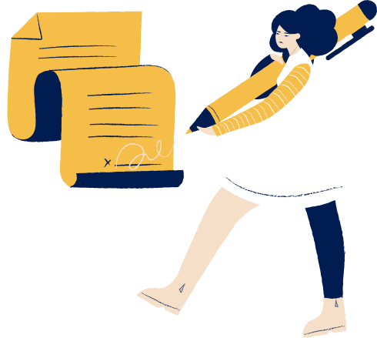
Розрив в оплаті праці, низький відсоток жінок у технічній сфері ІТ-сектора, певна сегрегація за професіями — усе це багато в чому наслідки сексизму. І проявів у нього багато — від вибору майбутньої професії, коли як відповідну для жінки освіту розглядають лише гуманітарну, нібито «жіночу» (на це, до речі, вказує й те, що 2019 року серед опитаних жінок в ІТ лише 41 % мали вищу освіту, пов’язану з програмуванням, — проти 61 % чоловіків), до відвертої дискримінації при прийомі на роботу.

Slide 12
«Сьогодні в розвинутих західних суспільствах активно ведуться дискусії про баланс робочого й особистого життя — про це багато пише операційна директорка Фейсбук Шерил Сендберг у своїй останній книжці, із заздрістю згадуючи деякі європейські країни, де особисте життя законодавчо захищено й немає корпоративної етики “згорання на роботі”. У Швеції послідовно зменшують тривалість робочого дня до 6 годин, що веде до зростання ентузіазму працівників! У світі, який динамічно змінюється, людям потрібен час для перманентного навчання й особистого росту, а ще для повноцінного спілкування зі своїми друзями й близькими, для психологічного і фізичного здоров’я, зрештою, для виховання блискучих майбутніх поколінь. Про все це забув автор згаданої вакансії. Так, керівникові стартапу потрібен відданий асистент/ка. А нормальна країна здорових адекватних людей ні, не потрібна?»
50
40
30
20
10
0
— запитує в матеріалі про сексизм у ІТ-сфері Тамара Злобіна
Item 1
Item 2
Item 3
Item 4
Item 5

Slide 13
«З одного боку, в абсолютній більшості вакансій вимоги про вищу освіту немає. Роботодавців цікавлять радше професійний досвід та soft skills. Ба більше, віднедавна заговорили [18] про появу "нових комірців". Зокрема, про них розповідала голова IBM Джинні Рометті на Всесвітньому економічному форумі в Давосі 2019 року. За її словами, "нові комірці" — цінні кадри з технологічного сектора. Для працевлаштування їм не потрібна формальна освіта, а от онлайн-курси і спеціальні навчальні програми для співробітників представники цієї категорії дуже цінують. Серед «нових комірців» — фахівці з хмарних обчислень, менеджери баз даних, кібербезпеки, дизайнери інтерфейсів та інші IT-фахівці»,
— зазначає експертка сервісу grc.ua

Slide 14
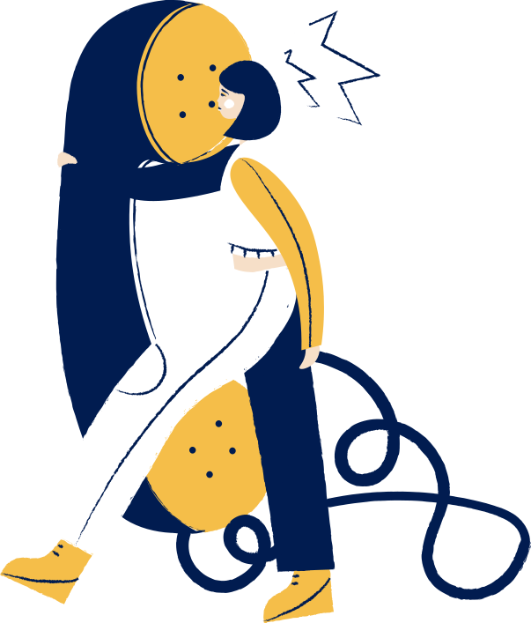
Висновки
Жінок в ІТ дедалі більше. Це загальносвітова тенденція, яку підтримують гіганти індустрії і яка, на щастя, доходить і до України. Утім, тут досі існує чималий розрив у зарплаті.
Формальних причин для цього кілька. Це менший досвід у жінок, адже їх масовий прихід в ІТ стався порівняно недавно, а також відсутність у багатьох профільної освіти. Для усунення прогалин у знаннях потрібні додаткові часові ресурси й зусилля. І це теж сприяє тому, що жінок рідше задіяно в «чистому» програмуванні, де дохід здебільшого найвищий.
Однак саме сексистські упередження — наслідок і «пізнього» приходу жінок в ІТ після буму на початку сторіччя, і відсутності профільної освіти. Ці перешкоди долаються поступово, на них додатково накладаються мобінг і дискримінація з боку керівників.
З огляду на сьогоднішні тенденції кількість жінок в IT у найближчі роки буде зростати як на технічних, так і на нетехнічних посадах, і ми будемо поступово рухатися до гендерного балансу в IT-галузі.

